Slide 1
Modul 1 Vytváříme vzory
Bádání 2 Opakování a střídání
Aktivita 1.2.4 [Rozšíření]
Opakujeme a střídáme

Slide 2
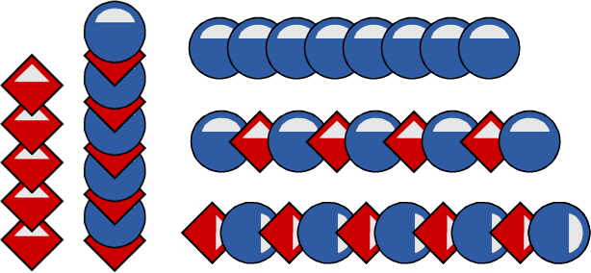
Modul 1  Bádání 2  Aktivita 1.2.4
[Rozšíření] Opakujeme a střídáme
Pokračuj se svojí kopií projektu 13-Vzory opakuj
- Ulož jako kopii anebo Ulož do svého počítače a pozměň jméno projektu
Uprav svoje scénáře z minulé hodiny a zkus vytvořit tyto anebo podobné vzory.
zde jsou složitější vzory, zkus i je

Slide 3
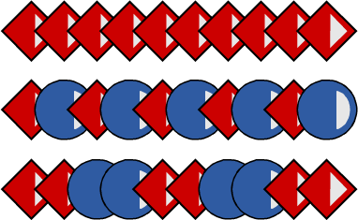
Modul 1  Bádání 2  Aktivita 1.2.4
[Rozšíření] Opakujeme a střídáme
Diskutujeme
Jaké druhy vzorů sis vytvořil?
Vysvětli strategii, jak jsi postupoval. Měl jsi svůj plán, vydařil se ti?
Jaké typy střídání kostýmů jsi použil, jaké posloupnosti vznikly?

Slide 4
Modul 1  Bádání 2
Na konci Bádání 2 už umím:
umím použít opakuj _ krát s několika bloky uvnitř,
umím najít nejmenší počet opakování, aby můj scénář vytvořil úplný kruhový vzor,
kliknutím na zelenou vlajku umím smazat scénu a začít od začátku,
ve scénářích používám i blok další kostým,
umím naprogramovat různé vzory se střídajícími se kostýmy,
jediným scénářem a jedním kliknutím vytvořím celý složitý vzor s vícero kostýmy.

Slide 5
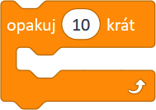
Modul 1  Bádání 2  Základní slovník
opakování opakované vykonání posloupnosti bloků
řídící blok, který opakovaně vykoná v něm vložené bloky určený počet krát
příkaz, který pozastaví vykonávání dalších bloků scénáře na daný počet sekund, např. na 1 s, 3 s anebo 0.2 s
celkové otočení o kolik se postava otočí celkem při vykonání daného scénáře (např. o 360°)
kostýmy jedno anebo několik „oblečení“, které postava má a může si je na scéně „obléknouť“
přikáže postavě, aby si vyměnila současný kostým za následu- jící v jejím seznamu. Za posledním kostýmem následuje opět první
vzor pravidelně se opakující posloupnost obrázků, které vytvoří postava otisknutím svých kostýmů

